Slide 1

Lukio ja ylioppilastutkinto
Ota arvostetut askeleet jatko-opintoihin!
Tekstit: Tampereen kaupungin lukio-oppaat 2021-2027

Slide 2

Lukiosta saat
• laajan yleissivistyksen
• hyödyllisiä kieliopintoja
• vahvat matemaattiset taidot
• monipuoliset reaaliaineopinnot
• mahdollisuuden kehittyä taito- ja taideaineissa
• hyvät valmiudet jatko-opintoihin
• erinomaiset opiskelutaidot yliopistoihin ja korkeakouluihin

Slide 3

Pieni, suuri, persoonallinen…
Kaikissa lukioissa tarjotaan samat perusoppiaineet, joten mikä tahansa lukio on oikea ja turvallinen valinta. Lukion voi valita oman kiinnostuksensa mukaan.
Eri lukioissa on tarjolla erilaisia painotuksia, joten ennen valintaa kannattaa perehtyä rauhassa ja ennakkoluulottomasti kaikkiin mahdollisuuksiin.

Slide 4
Valitse lukio kiinnostuksesi mukaan.
Kaikissa lukioissa tarjotaan samat
perusoppiaineet, joten mikä tahansa
lukio on oikea ja turvallinen valinta.

Slide 5
Tampereen seudun lukioita
Pyynikin lukio
Sammon keskuslukio
Tammerkosken lukio
Tampereen klassillinen lukio
Tampereen lyseon lukio
Tampereen teknillinen lukio
Tampereen aikuislukio, ei voi hakea yhteishaussa
Sammon keskuslukio, Hakametsän toimipiste
Tampereen kaupungin
lukiot

Slide 6
Tampereen seudun lukioita
Kalevan lukio
Svenska samskolan
Tampereen steinerkoulun lukio
Tampereen yhteiskoulun lukio
Tampereen yliopiston normaalikoulun lukio (v)
Yksityiset lukiot

Slide 7
Tampereen seudun muut lukiot
  Akaan lukio
  Ikaalisten lukio
  Kangasalan lukio
  Karkun evankelinen opisto
  Lempäälän lukio
  Nokian lukio
  Oriveden lukio
  Parkanon lukio
  Pirkkalan yhteislukio
  Pälkäneen lukio
  Ruoveden lukio
  Valkeakosken Tietotien lukio
  Vammalan lukio
  Ylöjärven lukio

Slide 8
Hakutoivejärjestyksellä on merkitystä
Yhteishaussa ensimmäiseksi vaihtoehdoksi valittuun lukioon pääsy toteutuu, kun hakijan keskiarvo tai pisteet oikeuttavat opiskelupaikkaan kyseisessä lukiossa.
Hakutoiveet 2–7 otetaan tämän jälkeen automaattisesti huomioon Opintopolku-järjestelmässä. On tärkeää, että kaikki 7 vaihtoehtoa valitaan ja että niiden järjestys on mietitty huolella.
Lukiokoulutukseen hakeuduttaessa ensimmäisestä hakutoiveesta ei saa lisäpisteitä.

Slide 9
Opiskelijoiden ottaminen ja sijoittuminen lukioihin
Hakijat ovat yhteishaussa tasavertaisessa asemassa kotikunnasta riippumatta.
Lukioiden ns. keskiarvoraja määräytyy hakijoiden määrän ja peruskoulun päättötodistuksen perusteella.
Lisäksi eri lukiolinjoilla voi olla omia alimpia keskiarvorajoja.
Tasapistetapauksissa lasketaan kaikkien aineiden keskiarvo.
Perusopetuksen päättötodistuksen keskiarvo lasketaan seuraavista oppiaineista:
• äidinkieli ja kirjallisuus
• A1-, A2-, B1- ja B2-kieli
• matematiikka
• biologia
• maantieto
• fysiikka
• kemia
• terveystieto
• uskonto/elämänkatsomustieto
• historia
• yhteiskuntaoppi

Slide 10
Erityislinjoille haettaessa valintaperusteinavoivat lisäksi olla:
tiettyjen oppiaineiden painottaminen keskiarvossa
pääsykokeet
näytöt
lausunnot

Slide 11
Erityinen koulutustehtävä ja painotetut opetussuunnitelmat
Osalla lukioista on Opetus- ja kulttuuriministeriön (OKM) myöntämä erityinen koulutustehtävä ja toisilla lukioilla opetussuunnitelmallisia painotuksia.
Sisällöllisesti erityinen koulutustehtävä ja opetussuunnitelmallinen painotus eivät näyttäydy erilaisina.
Erityistehtävän statuksella olevassa painotuksessa opiskelijalla on kuitenkin oikeus poiketa valtakunnallisen opetussuunnitelman tuntijaosta tietyin ehdoin.

Slide 12
Erityinen koulutustehtävä ja painotetut opetussuunnitelmat
Pyynikin lukio, musiikki ja musiikkiteatteri
Sammon keskuslukio, urheilu
Tampereen Steinerkoulun lukio, Steiner-pedagogiikka
Tammerkosken lukio, kuvataide ja design
Tampereen lyseon lukio, IB-linja
Tampereen klassillisen lukio, luonnontiede
Tampereen yhteiskoulun lukio, ilmaisutaito
Opetus- ja kulttuuriministeriön
(OKM) myöntämät valtakunnalliset erityistehtävät:

Slide 13
Erityinen koulutustehtävä ja painotetut opetussuunnitelmat
Kalevan lukio, musiikki
Sammon keskuslukio, viestintä
Tampereen lyseon lukio, yhteiskuntatiedelinja
Tampereen teknillinen lukio, matematiikka ja teknologia
Tampereen yliopiston normaalikoulun lukio, talous- ja elinkeinoelämä ja sirkustaide
Svenska samskolan i Tammerfors
Pyynikin lukio, Bilingual study programme (BSP) ja English study programme (ESP)
Koulutuksenjärjestäjän
opetussuunnitelmalliset
painotukset:

Slide 14
Tutkintokoulutukseen valmentava koulutus - TUVA
Tutkintokoulutukseen valmentavan TUVA-koulutuksen aikana voit tarkentaa suunnitelmiasi jatko-opinnoista, korottaa perusopetuksen arvosanoja ja opiskella lukioon valmistavia opintojaksoja, vahvistaa suomen kielen taitoja monipuolisesti sekä suorittaa lukion ja ammatillisen koulutuksen opintojaksoja.

Slide 15
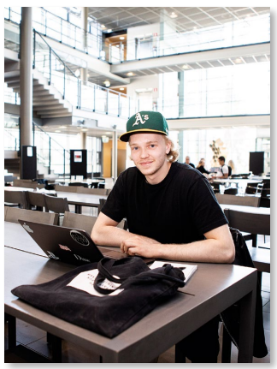
Tutkintokoulutukseen valmentava koulutus - TUVA
Jokaiselle opiskelijalla laaditaan henkilökohtainen opiskelusuunnitelma opiskelijan valmiuksien ja tavoitteiden perusteella.
TUVA-koulutuksen kesto on pääsääntöisesti yksi vuosi, mutta opiskelija voi siirtyä lukioon tai ammatillisiin opintoihin, kun hän on saavuttanut tarvittavat valmiudet ja opiskelupaikka on tarjottavissa. TUVA-koulutuksessa on ryhmiä ja polkuja niin peruskoulun päättäneille kuin aikuisillekin, jotka kaipaavat perustaitojensa vahvistamista.
Lukio-opintoihin valmentavaa opetusta ja lukio-opintoja tarjotaan Tredun toimipisteissä. Tampereen Hatanpään lukiossa valmentautumista tehdään S2-painotuksella. TUVAn kielitaitovaatimus on A2.1, ja hakijan kielitaito testataan tarvittaessa.
Voit hakea TUVA-koulutukseen yhteishaun aikana Opintopolussa tai jatkuvassa haussa joustavasti ympäri vuoden TreduNavi-palvelun kautta.

Slide 16
Hyvä tietää:
Suomi toisena kielenä ja kirjallisuus -moduulien opiskelu
Suomi toisena kielenä ja kirjallisuus (S2) -modulit ovat opiskelijoille, joiden äidinkieli on muu kuin suomi, ruotsi tai saame.
Ylioppilaskokeena opiskelija voi suorittaa äidinkielen ja kirjallisuuden kokeen suomi toisena kielenä ja kirjallisuus -kokeena, jos hän on opiskellut S2 lukion oppimäärän mukaiset opinnot. Jatko-opintoja ajatellen molemmat kokeet ovat samanarvoisia.
Pakollisten opintojen laajuus on 12 opintopistettä. Kaikissa seudun lukioissa S2-opiskelu on mahdollista erilaisin järjestelyin ja tukitoimin.

Slide 17
Hyvä tietää:
Uskonnon ja elämänkatsomustiedon opetus
1/2
Uskonnon opetus järjestetään opiskelijoiden uskonnollisen yhdyskunnan enemmistön mukaan. Tampereen seudun lukioissa tämä tarkoittaa evankelis-luterilaisen uskonnon opetusta, johon myös muihin uskontokuntiin kuuluvat saavat halutessaan osallistua.
Ortodoksisen uskonnon opetusta järjestetään vähintään kolmelle ortodoksiseen kirkkokuntaan kuuluvalle opiskelijalle, elleivät he osallistu evankelis-luterilaisen uskonnon opetukseen.

Slide 18
Hyvä tietää:
Uskonnon ja elämänkatsomustiedon opetus
2/2
Muuhun kuin evankelisluterilaiseen tai ortodoksiseen kirkkokuntaan kuuluvalle opiskelijalle opetetaan hänen pyynnöstään elämänkatsomustietoa. Hänen on mahdollisuus saada oman uskontonsa opetusta, jos Tampereen lukiokoulutuksessa vähintään kolme opiskelijaa sitä pyytää. Opiskelija voi myös olla osallistumatta mihinkään katsomusaineen opetukseen mutta tällöin on varmistettava, että tarvittava määrä opintopisteitä kertyy muulla tavoin.
Uskonnollisiin yhdyskuntiin kuulumattomille opiskelijoille opetetaan elämänkatsomustietoa, mikäli opetukseen oikeutettuja opiskelijoita on vähintään kolme. Uskonnolliseen yhdyskuntaan kuulumaton opiskelija voi osallistua opetukseen, joka lähinnä vastaa hänen kulttuuriaan, kasvatustaan ja elämänkatsomustaan.
Jos opiskelija kuuluu useampaan uskonnolliseen yhdyskuntaan, opiskelija päättää itse, mihin opetukseen hän osallistuu.

Slide 19
Hyvä tietää:
Muualla suoritettavat opinnot ja niiden hyväksiluku
Osan lukio-opinnoista voi suorittaa muissa oppilaitoksissa. Opintojen tavoitteiden ja keskeisten sisältöjen on oltava lukion opetussuunnitelman mukaisia. Muualla suoritettavista opinnoista sovitaan rehtorin kanssa ennen niiden aloittamista. Ensisijaista on keskittyminen perusosaamiseen. Toisen oppilaitoksen opintojaksoille hakeudutaan opinto-ohjaajan kautta.
Sovitusti muualla suoritettavien opintojen hyväksiluvulla voidaan korvata lukion oppimäärän pakollisia tai syventäviä opintoja. Tarvittaessa osaaminen osoitetaan oppilaitoksen päättämällä tavalla.
Osaamista voi kertyä myös muodollisen koulutuksen ulkopuolella. Esimerkiksi ulkomailla asuttaessa omaksuttu kielitaito voidaan hyväksilukea lukio-opinnoiksi.

Slide 20
Hyvä tietää:
Oppimisen ja opiskelun tuki
Lukiokoulutuksessa oppimisen tuki kuuluu kaikille opiskelijoille. Tuki pohjautuu kaikkia hyödyttävien monipuolisten opetusmenetelmien käyttöön, oppimaan oppimisen taitojen ohjaamiseen, kielitietoiseen pedagogiikkaan, opiskelijan osaamisen kehittymisen seuraamiseen sekä positiiviseen ja rakentavaan palautteeseen. Koko opetushenkilökunta osallistuu tuen toteuttamiseen.
Opiskelijan oppimisen tuki toteutetaan lukiossa oppitunneilla, koetilanteissa, tukiopetuksessa sekä henkilökohtaisessa ohjauksessa ja opetuksessa. Tuen suunnittelussa huomioidaan, että opiskelijalle tulee oppimisvaikeuksista huolimatta riittävä määrä sellaisten taitojen harjoittelua, jotka ovat edellytyksenä ylioppilaskokeista suoriutumiselle.
Opiskelijaa kannustetaan osallistumaan aktiivisesti itseään koskevaan oppimisen tuen suunnitteluun ja toteutukseen. Avoin ja keskusteleva ilmapiiri oppimisvaikeuksista ja tuen tarpeista mahdollistaa jatkuvan seurannan ja arvioinnin.

Slide 21
Lukiossa opiskellaan opintojaksoja ja lasketaan opintopisteitä
Lukiokoulutuksen nykyiset opetussuunnitelmat otettiin käyttöön syksyllä 2021. Oppiaineita opiskellaan opintojaksoina ja laajuus lasketaan opintopisteinä.
Nuorille tarkoitettu oppimäärä on vähintään 150 opintopistettä. Lukiossa suoritat pakollisia ja valtakunnallisia valinnaisia opintoja.
Syksystä 2029 alkaen voit liittää myös taide- ja taitoaineen (KU, MU, LI) kokeen ylioppilastutkintoon.

Slide 22
TERMISTÖÄ LOPS2021
Luokaton lukio
Lukion oppimäärä ja kesto
Opetussuunnitelma
Periodi
Päättöviikko
Opintojaksot
Opintopiste

Slide 23
Lukio
(2-) 3 (-4) vuodessa
1. vuosi Pakollisia opintoja
2. vuosi Pakollisia ja valtakunnallisia valinnaisia opintoja YO-suunnitelma (Ylioppilaskirjoitukset K*) Vanhojen tanssit
3. vuosi Kirjoitettavia aineita, syventäviä ja kertaavia opintoja Ylioppilaskirjoitukset (S / K) Penkkarit Lakkiaiset
(4. vuosi) (3,5 v suunnitelma: Loput ylioppilaskirjoitukset S > ylioppilaaksi syksyllä) (4 v suunnitelma: Loput ylioppilaskirjoitukset K > ylioppilaaksi keväällä)
*Ylioppilastutkinto on suoritettava enintään kolmen perättäisen tutkintokerran aikana.

Slide 24
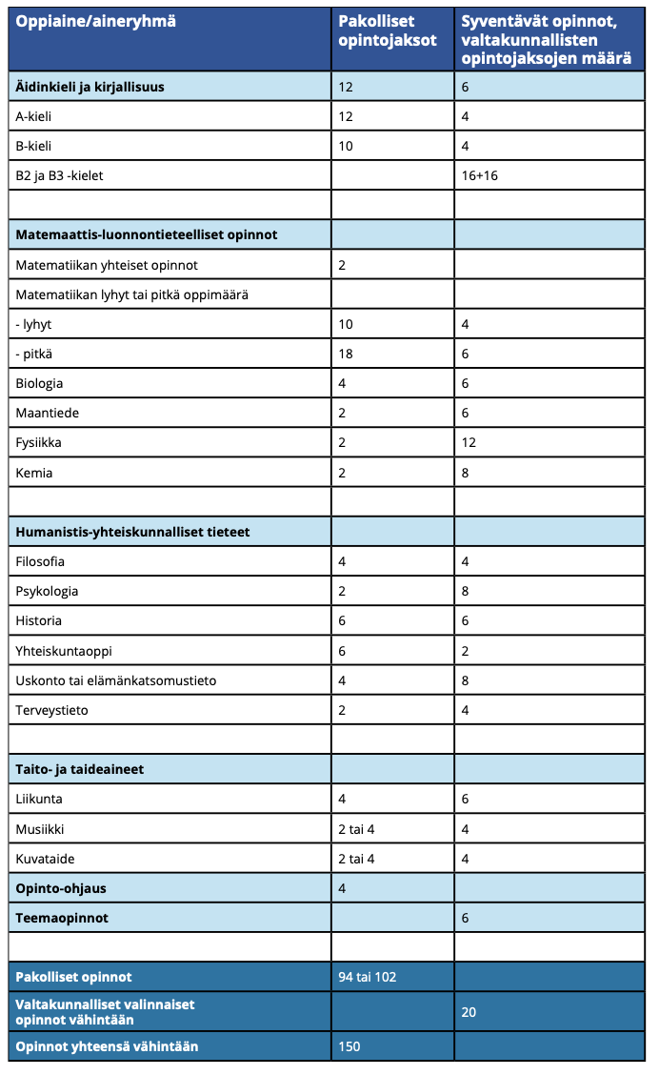
Opinnot lukiossa
Nuorten opetuksen tuntijako
LOPS 2021

Slide 25
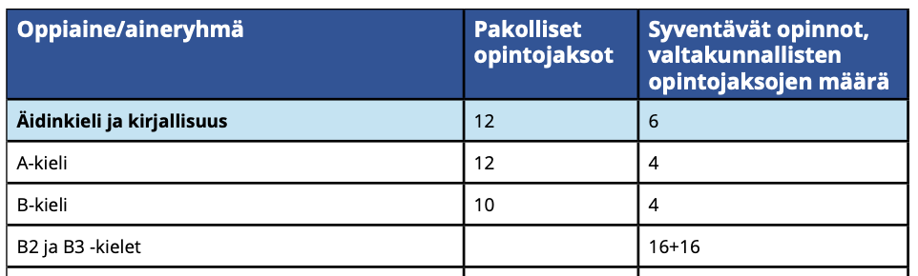

Slide 26
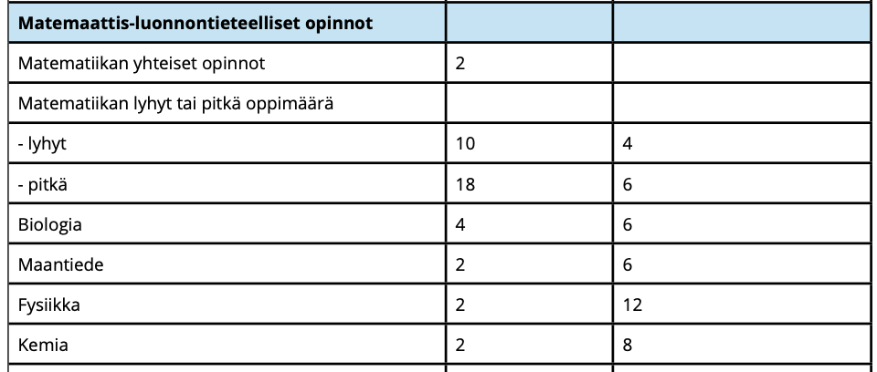

Slide 27
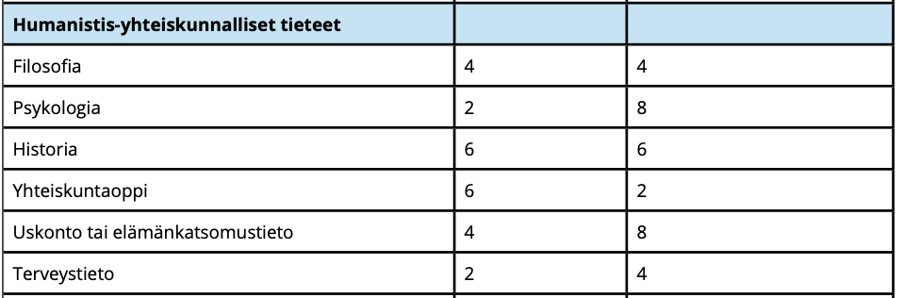

Slide 28
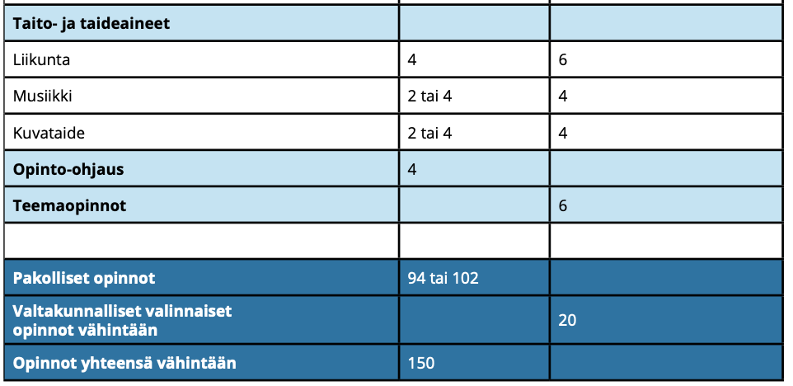

Slide 29

Ylioppilastutkinto
Lukion päättötodistus + YO-todistus = Ylioppilas
Kuva: minedu.fi

Slide 30
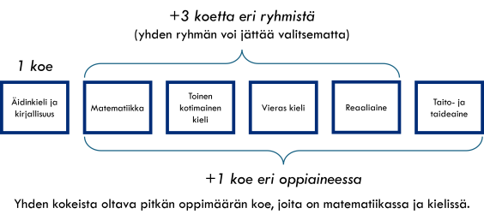
YO-TUTKINTOON SISÄLTYY VÄHINTÄÄN
VIISI KOETTA
Ensimmäiset taito- ja taideaineiden (KU, MU, LI) ylioppilaskokeet järjestetään syksyllä 2029.
Kuva: ylioppilastutkinto.fi

Slide 31
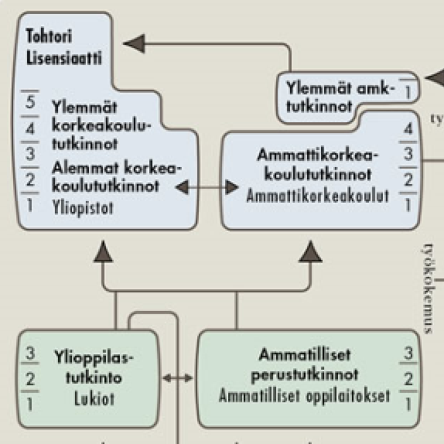
SEURAAVA ASKEL LUKION JÄLKEEN
Ammatilliset oppilaitokset
Ammattikorkeakoulut
Yliopistot

Slide 32
VALINTAPERUSTEET
Ammatillinen koulutus (2. aste):
Esim. haastattelu, valintakoe, lukion päättötodistus
Ammattikorkeakoulut ja yliopistot:
Ylioppilastutkinnon arvosanat, valintakoe ja muut valintatavat

Slide 33
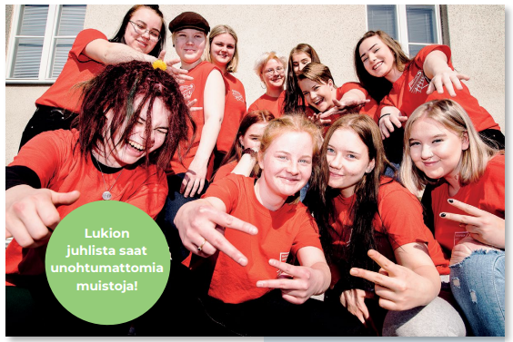
Lukio on muutakin kuin opiskelua
Wanhat
Penkkarit
Lakkiaiset
Kuva: Lukio-opas 2021

Slide 34
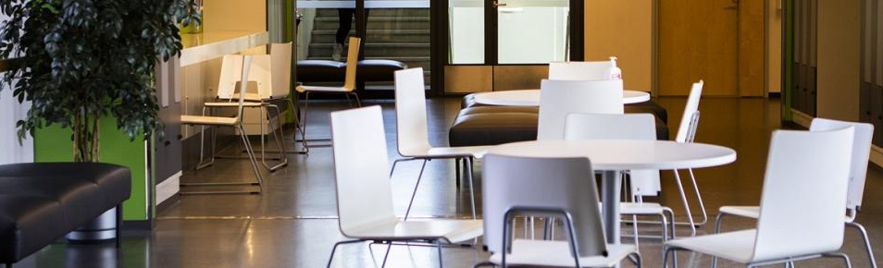
Lisäinfoa:
Ks. Tampereen kaupungin Hakeminen lukioon –sivu:
https://www.tampere.fi/koulutus/lukiokoulutus/hakeminen-lukioon

